Slide 1
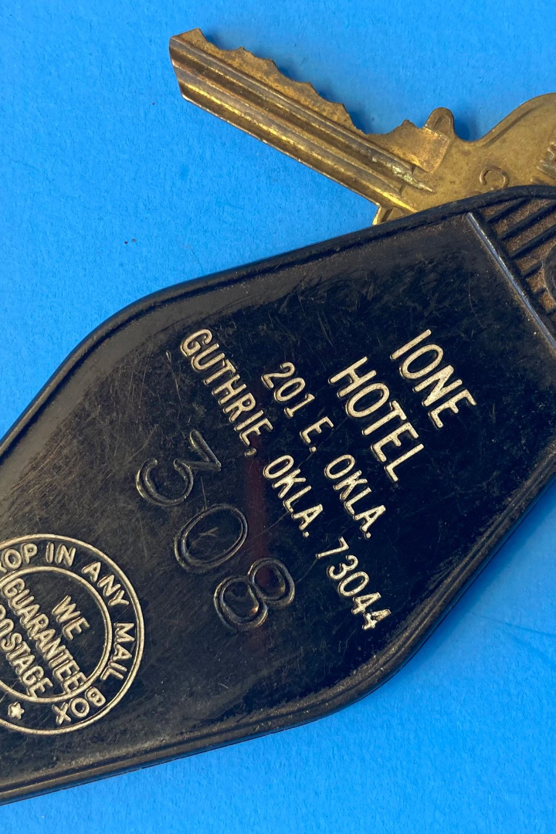
모텔 객실 예약 프로그램
자바프로그래밍 기말발표
응용소프트웨어공학과
20183146 김지호

Slide 2
목차
01. 프로젝트 개요
02. 프로젝트 상세
개발동기
기술 스택
설계
03. 프로젝트 결과
04. 결론

Slide 3
개발 동기
주제 선정 이유
프로그램으로 만들어서
유지 관리도 쉽게 하고,
따로 관리하던 여러 자료를 한곳에 통합하여
통계나 검색 등 유용한 기능을
사용할 수 있게 하자
부모님이 모텔을 운영하시는데,
예약목록과 차량번호 등을 수기로 작성 하다 보니 수정이나 보관이 불편하다는 점이 있었습니다.

Slide 4
설계
유저 인터페이스
데이터 베이스
프로그램 로직
객실 정보, 기능, 로그영역으로 구분해
3가지 영역으로 나누어 레이아웃 설계
예약 및 객실 관리에 필요한 입력 필드, 버튼 등의 요소 정의
예약 데이터 테이블에 이름, 결제 정보, 숙박 기간 등의 데이터 항목 정의
체크아웃 시간과 같은 프로그램 설정을 저장할 테이블 구성
체크아웃 시간 이전이면 전날 숙박고객의 정보가, 체크아웃 시간 이후면 오늘 숙박할 고객의 정보가 표시 되도록 구성

Slide 5
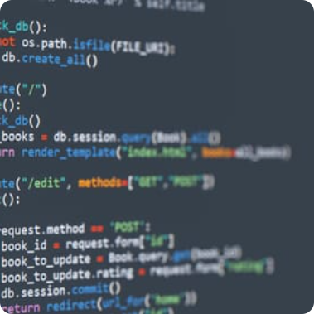

기술 스택
기술 스택
사용한 프로그램
Swing기반의 GUI 개발
MySQL 데이터베이스와 연동
Eclipse IDE, MySQL

Slide 6
프로젝트 결과
- 클래스
MotelReservationProgram
ReservationDB
ReservationInfo
GUI를 구성하는 클래스입니다.
패널과 필드, 버튼 등 UI에
관련된 것 들을 관리합니다.
데이터베이스와 관련된
함수를 모아 놓은 클래스입니다.
쿼리를 실행해 데이터를 추가하거나 제거하는 등 관리를 담당합니다
고객 정보를 담는 클래스 입니다.
객실번호, 이름, 숙박 날짜 등
예약에 관한 정보들을 담을 수 있게 양식화 되어 있습니다.

Slide 7
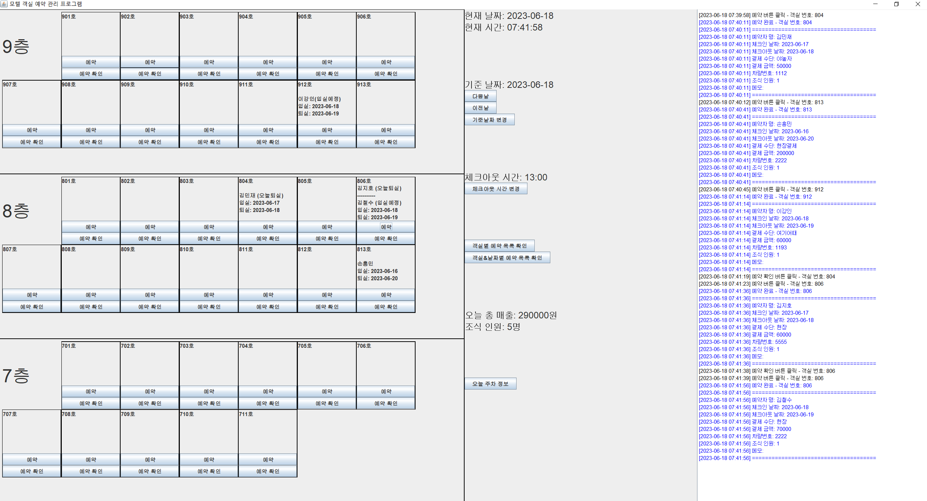
프로젝트 결과
- 전체매뉴
예약정보 영역
기능 영역
로그 영역

Slide 8
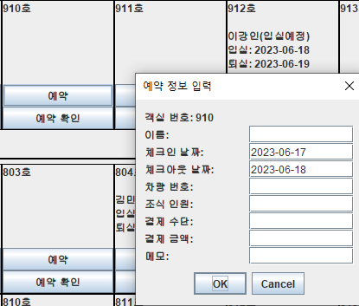
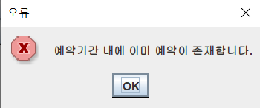
프로젝트 결과
- 예약
체크인 날짜와 체크아웃 날짜가 겹치면 에러박스를 출력하며 저장하지 않는다
입력한 정보가 데이터베이스에 저장

Slide 9
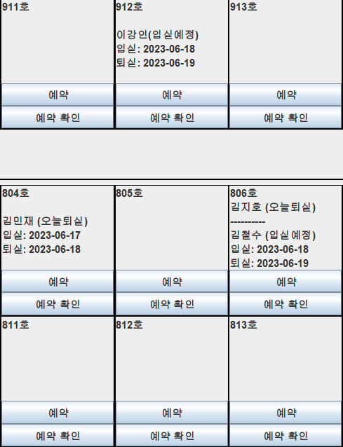
프로젝트 결과
- 객실관리 (체크아웃 전)
현재 시간이 체크아웃 시간을 넘지 않았을 경우
오늘 들어올 손님은 입실예정으로 처리한다
한 사람의 퇴실 날짜와
또 다른 한사람의 입실 날짜가 겹친다면
체크아웃 시간 전 일 때 두 사람 모두 표시
(아직 방에 이전 손님이 머물고 있으니)

Slide 10
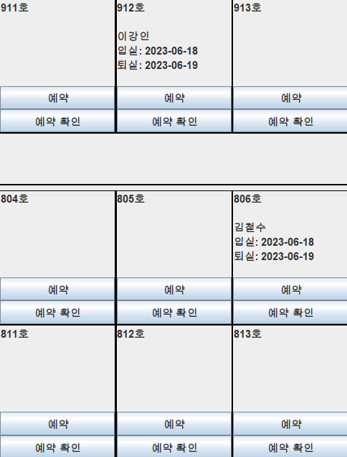
프로젝트 결과
- 객실관리 (체크아웃 후)
입실예정 표시가 사라진 모습
현재 시간이 체크아웃 시간이 지났다면
오늘 퇴실한 사람은 나타내지 않는다

Slide 11
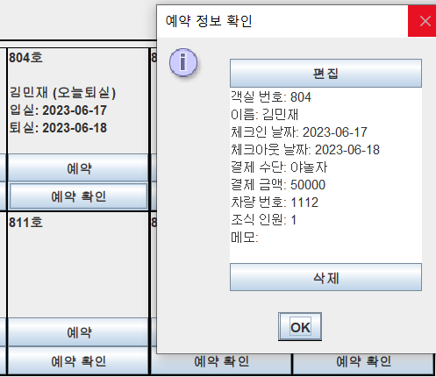
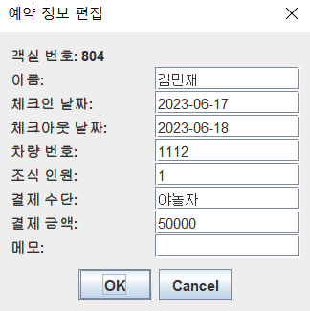
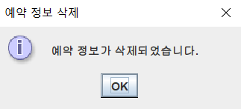
프로젝트 결과
- 예약 확인
해당 객실에 저장된 정보를 불러온다
데이터 베이스에서 동일한 객실 번호와
체크아웃 날짜를 가진 정보를 찾아
삭제한다.

Slide 12
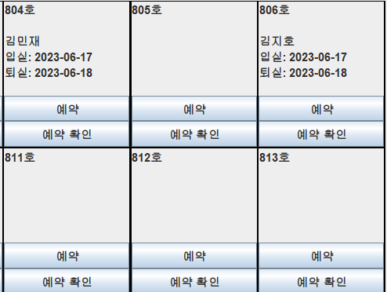
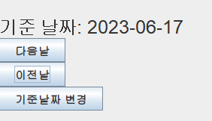
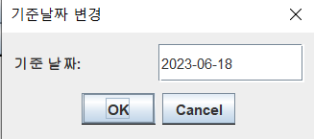
프로젝트 결과
- 기준 날짜
객실 관리 창에 나오는 정보는
현재 날짜가 아닌 기준 날짜를
기준으로 정보를 표시한다
기준 날짜를 직접 입력해
변경 할 수 있다

Slide 13

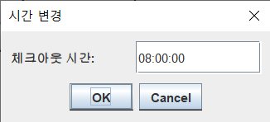
프로젝트 결과
- 체크아웃 시간
체크아웃 시간은 DB에 저장되어
프로그램이 재시작 되어도
설정이 유지 된다
시간을 직접 입력해
변경 할 수 있다

Slide 14
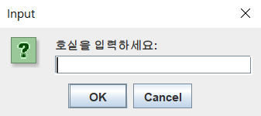

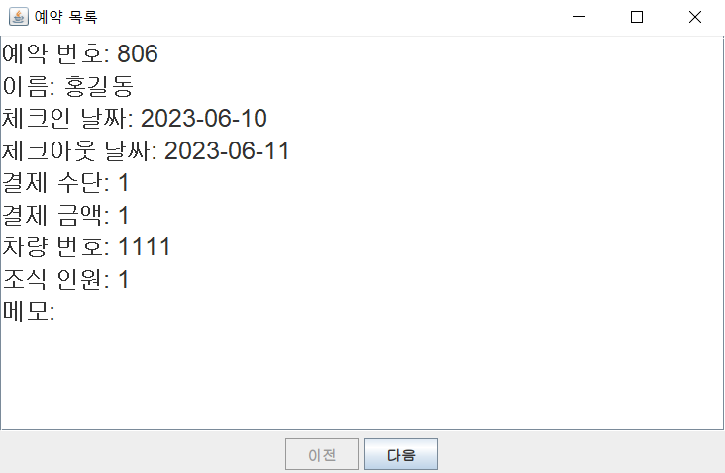
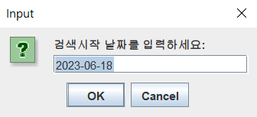
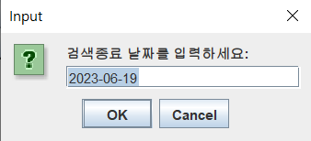
프로젝트 결과
- 예약목록 확인

Slide 15
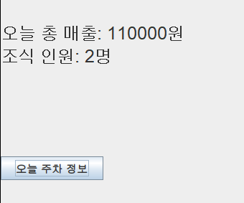
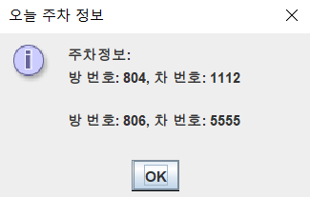
프로젝트 결과
- 정산 매뉴
예약을 할 때 입력한 결제 금액 / 숙박일수
예를 들어 15만원 결제하고 3일 숙박하면
3일간 총 매출에 5만원 씩 추가된다
오늘 입실한 사람 중 차량번호를 입력한
방 번호의 정보를 표시한다.

Slide 16
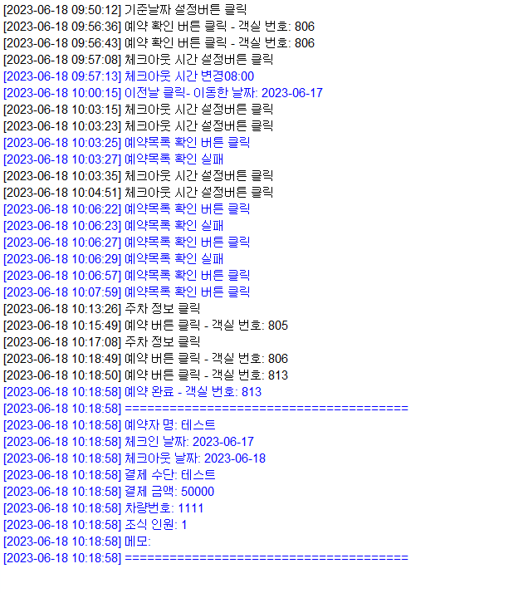
프로젝트 결과
- 로그 출력
함수를 실행할 때 마다 로그를 출력하게 하여
실수가 있었을 때 로그를 살펴보고
수습 할 수 있다.

Slide 17

결론
이번 프로젝트를 통해 많은 경험을 할 수 있었습니다.
단순히 공부목적인 프로젝트가 아닌 실제 사용 될 수 있는 프로그램을
목표로 제작하려고 하다 보니, 평소에는 신경 쓰지 않던 점을
관심있게 보기도 하였으며 다양한 예외 상황에 대처하는
능력도 늘어난 것 같습니다.

Slide 18
감사합니다

